Slide 1





Slide 2




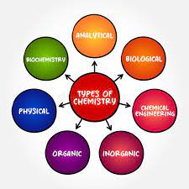

Slide 3




শিক্ষক পরিচিতি
                মোঃ ইয়াছিন আলী প্রাং
                সহকারি শিক্ষক (গণিত)
                খাদিজা খাতুন ইসলামিয়া আলিম মাদ্রাসা,দুপচাঁচিয়া, বগুড়া।
                E-mail: ayeasin564@gmail.com

Slide 4


পাঠ পরিচিতি
শ্রেণি দা :10ম
বিষয় : রসায়ন
অধ্যায় 7ম

Slide 5



রসায়ন

Slide 6
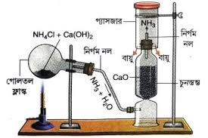
                রসায়ন

Slide 7
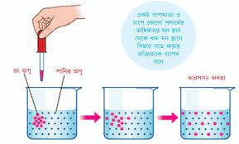
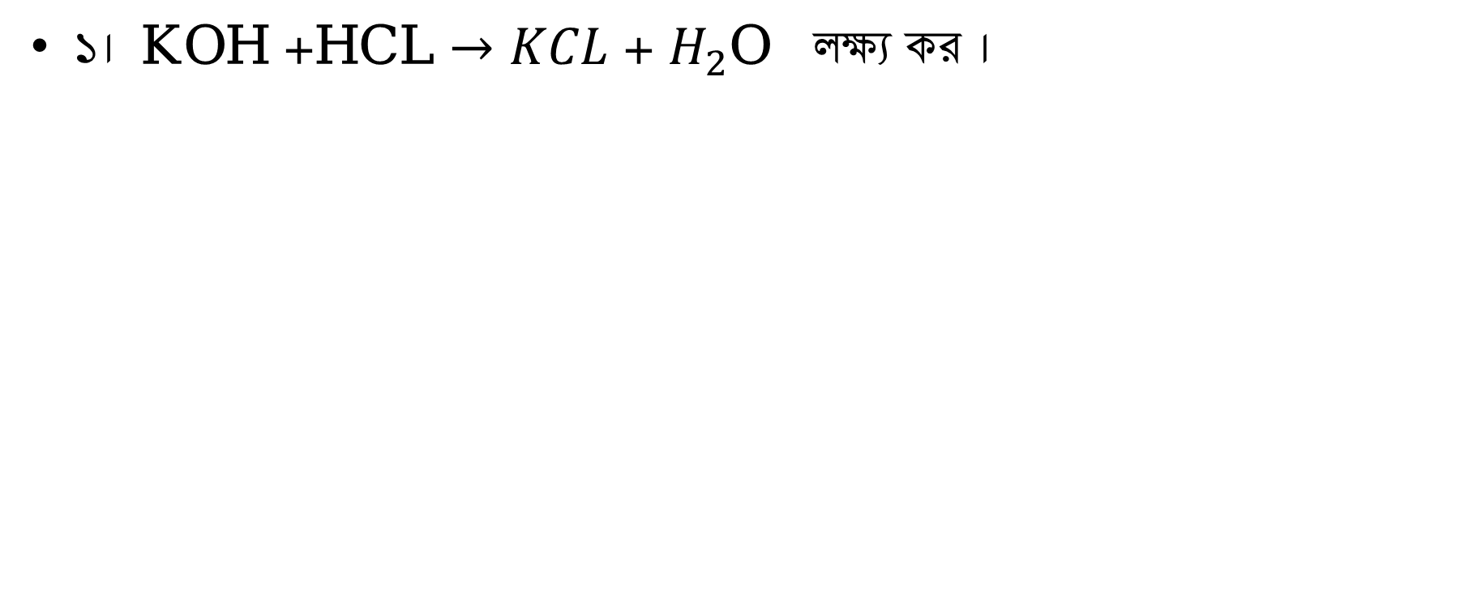
আজকের পাঠ: গৃস্থালির রসায়ন
১। KOH +HCL$→KCL$ +${ H}_{2}$O লক্ষ্য কর ।

Slide 8
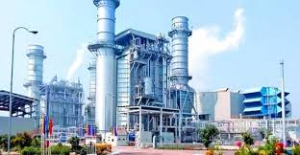
রসায়ন

Slide 9

রসায়ন

Slide 10

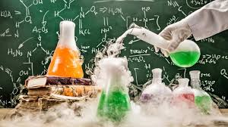
রসায়ন

Slide 11
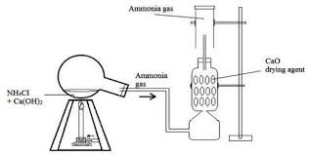
রসায়ন

Slide 12
শিখনফল : এই পাঠ শেষে শিক্ষার্থীরা শিখতে পারবে
১।রাসায়নিক রাসায়নিক ও ভৌত পরির্বতন সর্স্পক ব্যাখ্যা রেতে পারবে ।
২। জারণ-বিজারণ বিক্রিয়ার ব্যাখ্যা করতে পারবে ।
৩। বিদ্যূৎ ব্যবহার করে বিক্রিয়া সংঘটনকরতে পারবে।
৪। পরীক্ষার সাহায্যে বিভিন্ন বিক্রিয়ারহার প্রর্দশন করতে পারবে ।
৫। তাপ হারী ও তাপ উৎপাদী বিক্রিয়ার পরীক্ষা করতে পারবে ।
৬। বাস্তবে বিভিন্ন ক্ষেত্রে সংঘটিত ক্ষতিকর বিক্রিয়ার রোধের উপায় নির্ধারণ করতে পারবে ।
৭। রাসায়নিক বিক্রিয়ার শ্রেণিবিভাগ শনাক্ত করতে পারবে ।

Slide 13

রসায়ন

Slide 14
রসায়ন

Slide 15

রসায়ন

Slide 16

রসায়ন

Slide 17
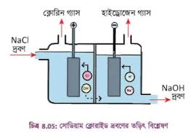
রসায়ন

Slide 18

রসায়ন

Slide 19
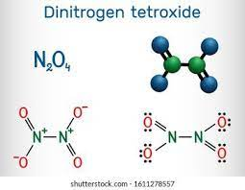
রসায়ন

Slide 20
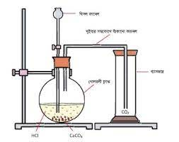
রসায়ন

Slide 21
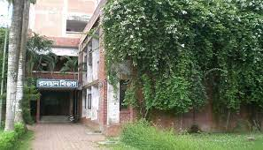
রসায়ন

Slide 22
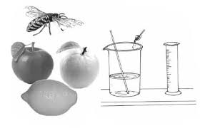
রসায়ন

Slide 23
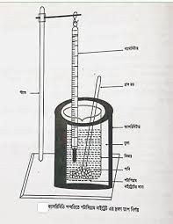
রসায়ন

Slide 24

রসায়ন

Slide 25
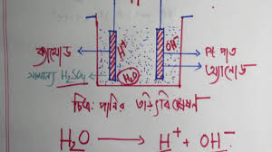
রসায়ন

Slide 26
নিম্নলিখিত প্রশ্নের উত্তর দাও( মুল্যায়ন কর )
ক. পর্দাথ কী ?
খ .ভৌত ও রাসায়নিক পরিবর্তন ব্যাখ্যা কর।
গ. ইথানলকে জ্বালানি হিসাবে ব্যবহার করা হয় কেন ?ব্যাখ্যা কর ।
ঘ . লা – শাতেলিয়ার নীতি কী ? বিশ্লেষন কর ।

Slide 27
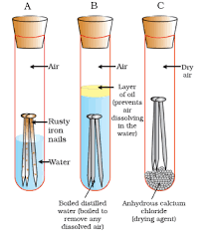
একক কাজ : উক্ত বিক্রিয়া ব্যাখ্যা কর ।

Slide 28
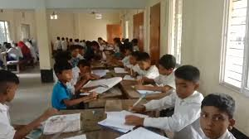
দলীয় কাজ

Slide 29

রসায়ন

Slide 30



রসায়ন

Slide 31
রসায়ন

Slide 32
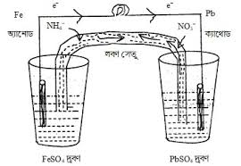
রসায়ন

Slide 33
মূল্যায়ণ কর:(দলীয়কাজের মুল্যায়ন )
রাসায়নিক বিক্রিয়া কী ?
ভৌত পরির্বতন ও রাসায়নিক পরির্বতন কী ? ব্যাখ্যা কর।
রাসায়নিক বিক্রিয়ার তাৎপর্য ব্যাখ্যা কর ।
জারন বিজারণ বিক্রিয়ার -বিশ্লেষন কর ।

Slide 34


বাড়ির কাজ

Slide 35
বাড়ির কাজ (মূল্যায়ন )
১। একমুখী বিক্রিয়া কী ?
২। একমুখী বিক্রিয়া ও উভমুখী বিক্রিয়ার বৈশিষ্ট্য লিখ ।
৩। রাসায়নিক বিক্রিয়ার বর্ণনা কর ।
৪। তাপহারী ও তাপোৎপাদী বিক্রিয়ার বিশ্লেষন কর ।

Slide 36



ধন্যবাদ

